Slide 1





TOÁN
Trang 134

Slide 2


Slide 3
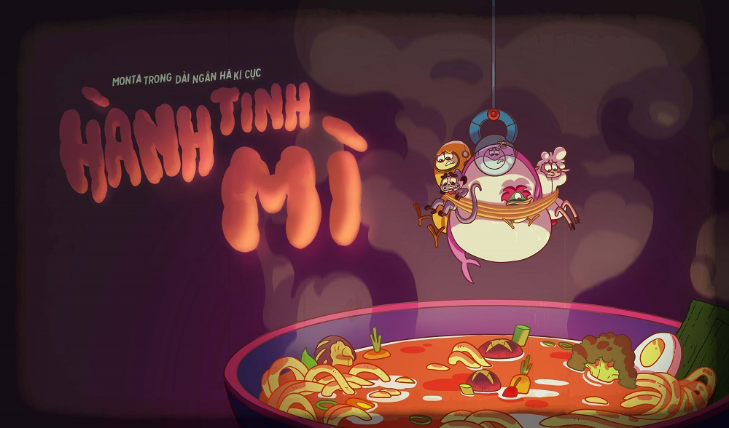
Các bạn hãy giúp Monta và những người bạn vượt qua hành tinh bánh mì nhé!

Slide 4
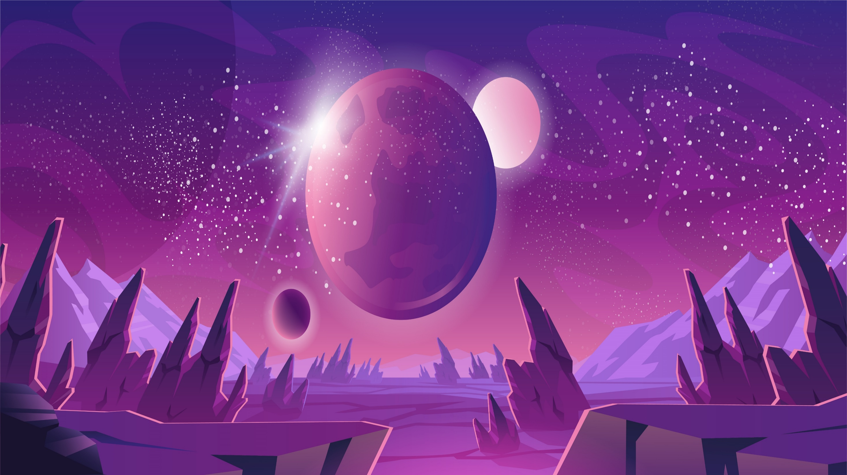
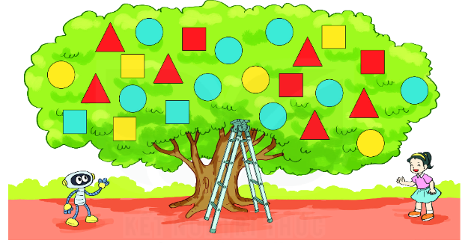
Bài 1: Rô-bốt cắt giấy màu được các hình gồm hình vuông, hình tròn, hình tam giác rồi trang trí lên cây như hình vẽ:

Slide 5
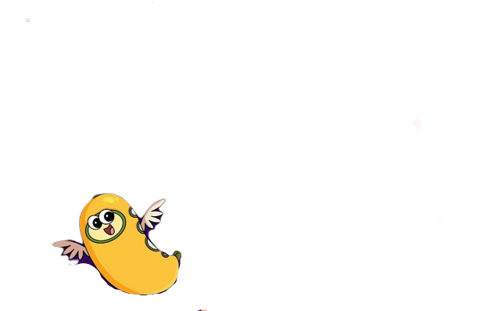
Hình | Hình vuông | Hình tròn | Hình tam giác
Số hình
8
11
6

Slide 6

Hình | Hình màu đỏ | Hình màu vàng | Hình màu xanh
Số hình
9
6
10

Slide 7
Hình | Hình vuông màu đỏ | Hình tròn màu vàng | Hình tam giác màu xanh
Số hình
3
3
0

Slide 8
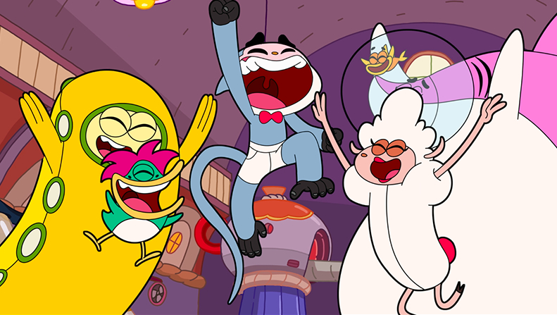
Chúng mình đã vượt qua hành tinh bánh mì rồi. Các bạn giỏi quá!

Slide 9
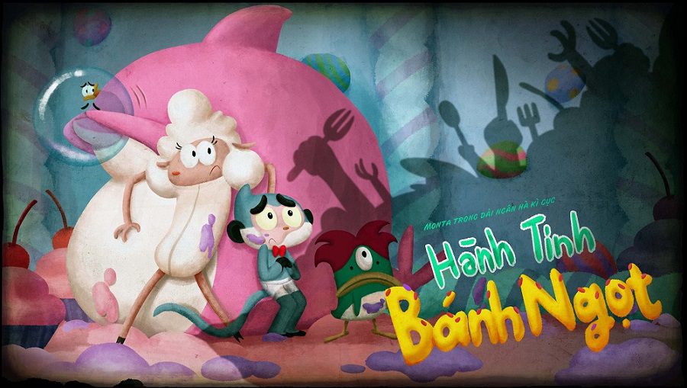
Chúng ta tiếp tục vượt qua các thử thách của hành tinh bánh ngọt nhé!

Slide 10
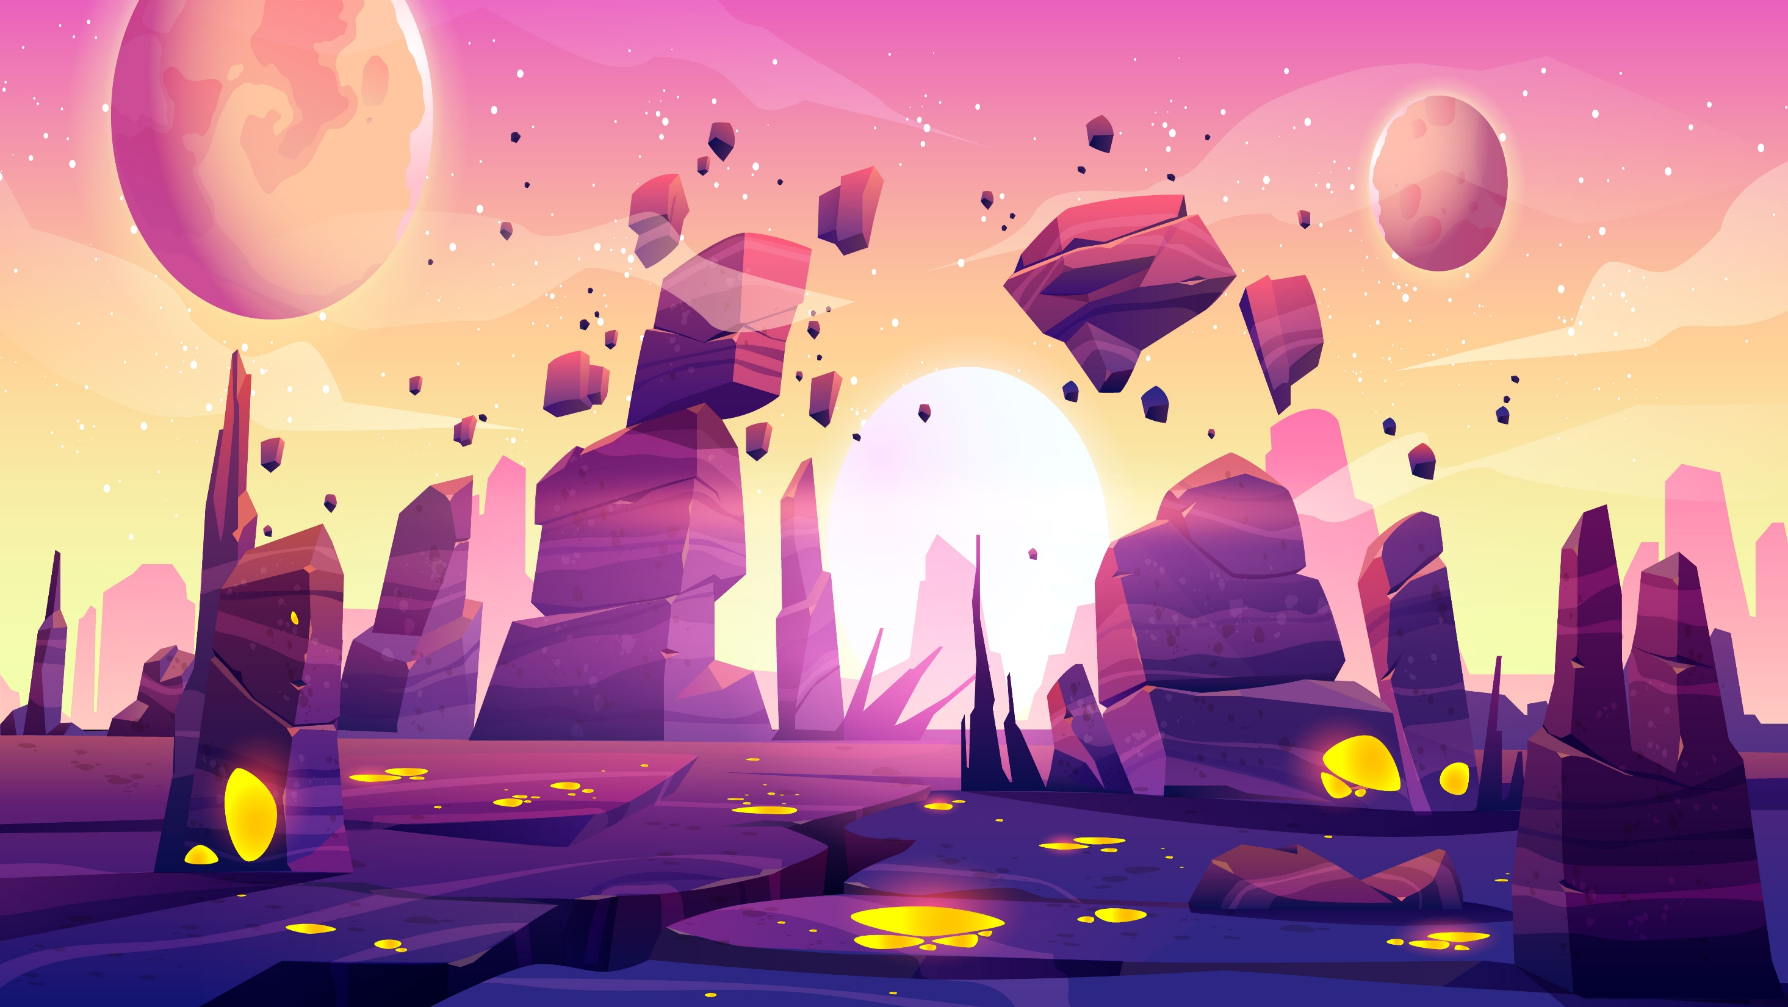
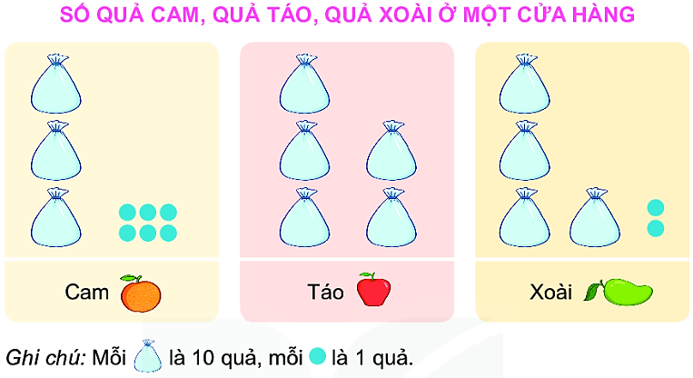
Bài 2: Cho biểu đồ về số quả cam, quả táo, quả xoài ở một cửa hàng bán hoa quả trong chợ.

Slide 11
Bài 2: a) Điền số thích hợp vào ô có dấu ?
Có quả cam
?
36
Có quả táo
50
?
Có quả xoài
42
?

Slide 12
Bài 2: b) Chọn câu trả lời đúng.
Loại quả nào có nhiều nhất?
A. Cam
B. Táo
C. Xoài

Slide 13
Bài 2: b) Chọn câu trả lời đúng.
Loại quả nào có ít nhất?
A. Cam
B. Táo
C. Xoài

Slide 14
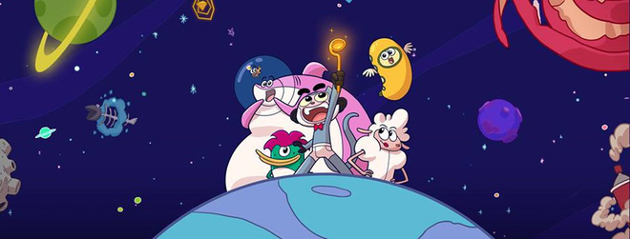
Nào! Bây giờ cùng thử thách hành tinh cuối cùng nhé!
Các bạn thật giỏi. Chúng ta vượt qua được hành tinh bánh ngọt rồi!

Slide 15
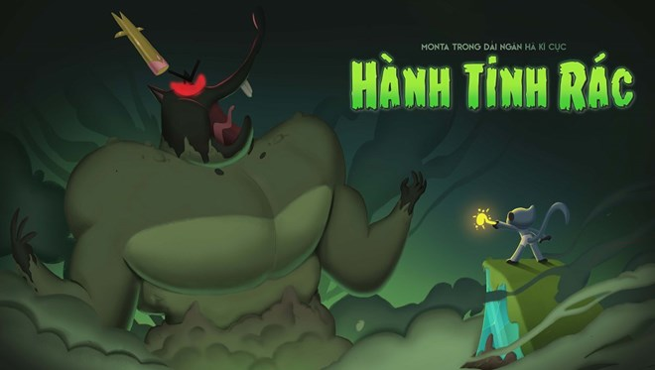
Con quái vật đang làm cho cả hành tinh đầy rác thải.
Hãy giúp MONTA và các bạn diệt trừ yêu quái nhé!

Slide 16

Bài 3: Nam cho 2 quả bóng xanh và 1 quả bóng đỏ vào hộp. Không nhìn vào hộp, Rô-bốt lấy ra 2 quả bóng. Chọn khả năng xảy ra của mỗi trường hợp sau:

Slide 17








Bắt đầu

Slide 18


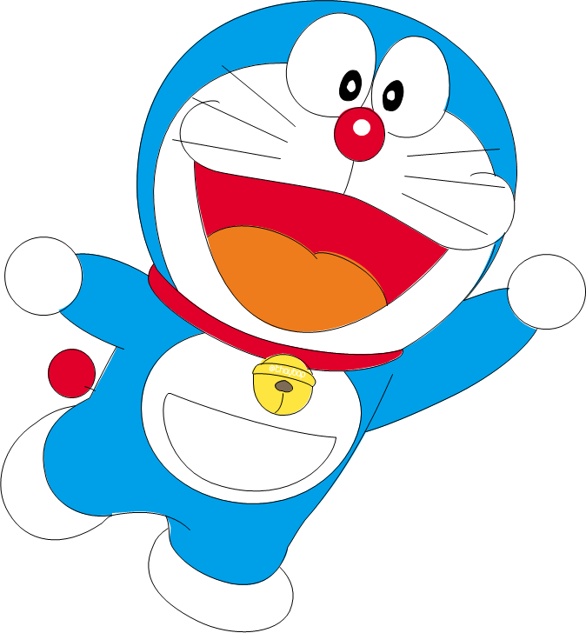
Trò chơi gồm 4 câu hỏi trắc nghiệm
Ở mỗi câu hỏi, các em sẽ có thời gian 10 giây để đưa ra đáp án.
Để trả lời, em sẽ giơ thẻ màu tương ứng với
màu đáp án:
Cam
Xanh
dương
Xanh
lá
Các em có thời gian 1 phút để chuẩn bị các thẻ màu nhé!

Slide 19
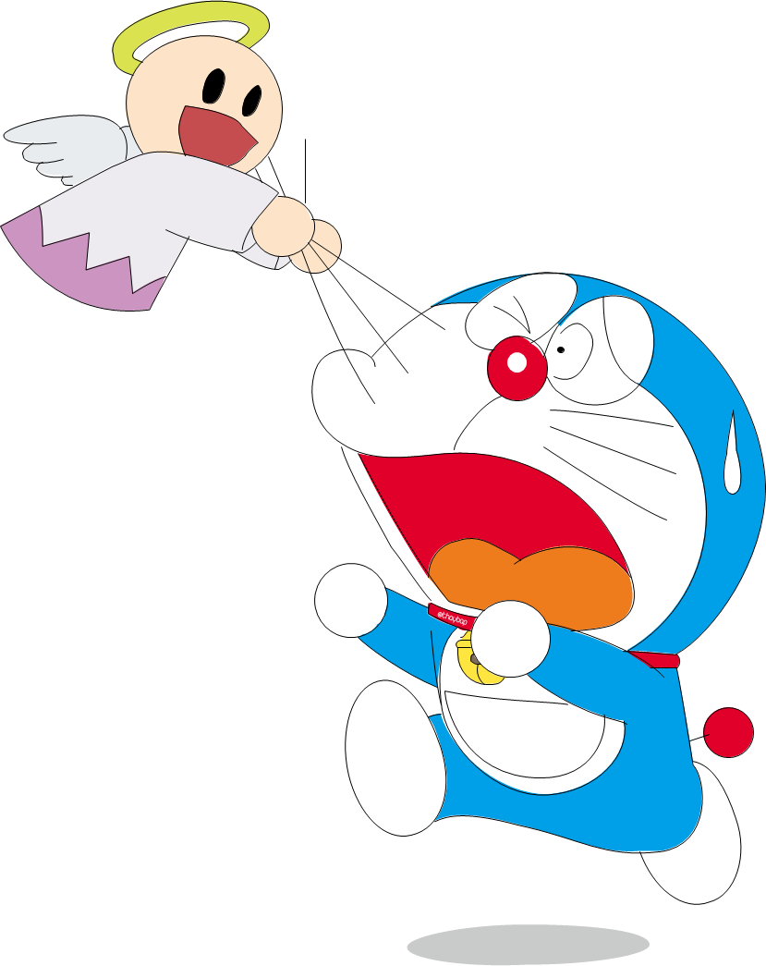




Yeahhh,
Đúng rồi!
Mình thích màu này!
Cả hai quả lấy ra đều là bóng xanh.
Huhu,
chưa chính xác rồi!
Bạn chọn lại nha.
A. Chắc chắn
B. Không thể
C. Có thể
Thầy cô nhấp chuột 1 lần để hiện câu hỏi. Nhấp thêm 1 lần để hiện các đáp án
Thầy cô nhấp vào chiếc chuông ở màu mà học sinh chọn để kiểm tra đáp án
Sau khi HS trả lời xong, thầy cô nhấp chuột hoặc phím -> để đến câu hỏi tiếp theo

Slide 20

Yeahhh,
Đúng rồi!
Mình thích màu này!
Cả hai quả lấy ra đều là bóng đỏ.
Huhu,
chưa chính xác rồi!
Bạn chọn lại nha.
A. Chắc chắn
B. Không thể
C. Có thể
Thầy cô nhấp chuột 1 lần để hiện câu hỏi. Nhấp thêm 1 lần để hiện các đáp án
Thầy cô nhấp vào chiếc chuông ở màu mà học sinh chọn để kiểm tra đáp án
Sau khi HS trả lời xong, thầy cô nhấp chuột hoặc phím -> để đến câu hỏi tiếp theo

Slide 21

Yeahhh,
Đúng rồi!
Mình thích màu này!
Trong 2 quả lấy ra, có ít nhất 1 quả bóng xanh.
Huhu,
chưa chính xác rồi!
Bạn chọn lại nha.
A. Chắc chắn
B. Không thể
C. Có thể
Thầy cô nhấp chuột 1 lần để hiện câu hỏi. Nhấp thêm 1 lần để hiện các đáp án
Thầy cô nhấp vào chiếc chuông ở màu mà học sinh chọn để kiểm tra đáp án
Sau khi HS trả lời xong, thầy cô nhấp chuột hoặc phím -> để đến câu hỏi tiếp theo

Slide 22
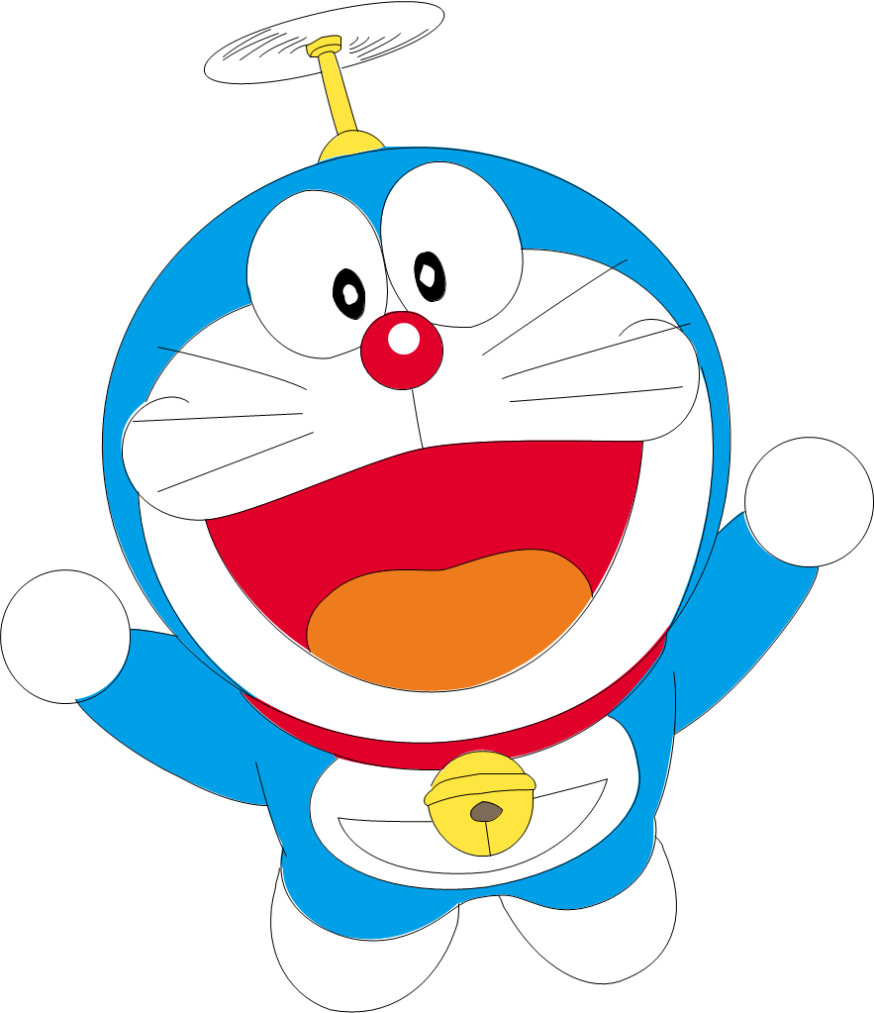

Cảm ơn các bạn
đã chọn vòng cổ
cho tớ!

Slide 23
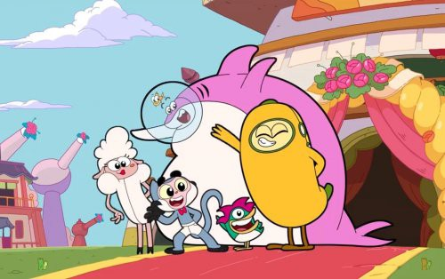
Vậy là chúng ta đã cùng nhau chinh phục được các hành tinh rồi. Chúc mừng các bạn nhé!

Slide 24

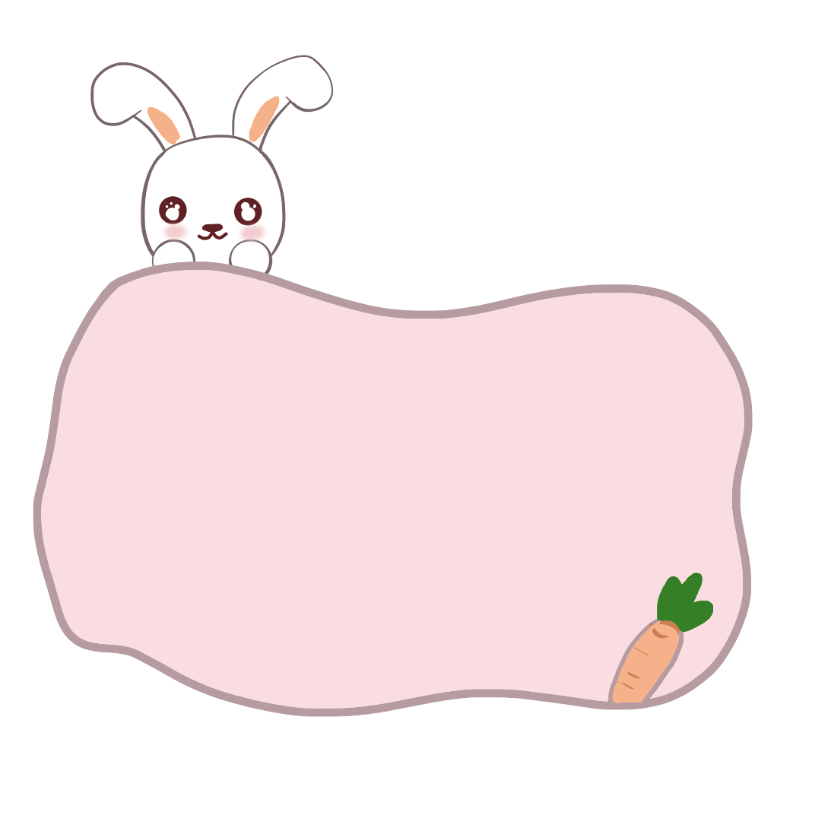

Dặn dò
Chuẩn bị bài sau.
Hoàn thành các bài tập còn lại.

Slide 25
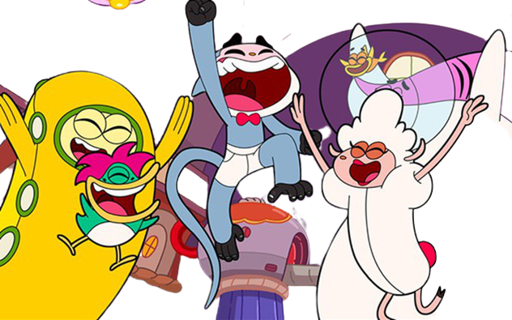
Tạm biệt các bạn!

Slide 26


Soạn bài giảng yêu cầu các khối lớp
Thiết kế bài giảng E – Learning
MĂNG NON – TÀI LIỆU TIỂU HỌC
Mời truy cập: MĂNG NON- TÀI LIỆU TIỂU HỌC | Facebook
ZALO : 0382348780 - 0984848929

